Slide 1
Internetworking
V anno

Slide 2
Le reti private virtuali (VPN)

Slide 3
Introduzione
Per un’azienda con varie sedi, dislocate anche a grande distanza tra loro, l’ideale sarebbe trattare l’intero gruppo come un’unica rete locale aziendale, realizzando una WAN privata per il proprio business.
Mediante la realizzazione delle reti private, ogni LAN non è più isola in mezzo all’oceano (Internet) ma si collega con le altre isole per costituire un arcipelago (WAN) avente regole comuni e condivise.

Slide 4
Reti private vere e proprie e VPN
Quando si parla di reti private, occorre distingure tra:
reti private “vere e proprie”
reti private virtuali (VPN)

Slide 5
Reti private “vere e proprie”
Le reti private “vere e proprie” collegano più siti di una rete aziendale attraverso canali dedicati, a uso esclusivo, pagandone l’affitto al proprietario o al gestore.
PRO
larghezza di banda sempre disponibile
nessun problema di accesso
nessuna congestione del
traffico a livello di rete
prestazioni garantite
sicurezza garantita
CONTRO
alti costi di installazione
ricorrenti costi di manutenzione
lunghi tempi per configurazione e riconfigurazione
mancanza di scalabilità
rischio di blocco della rete in caso di grave guasto su un canale (non c’è ridondanza)

Slide 6
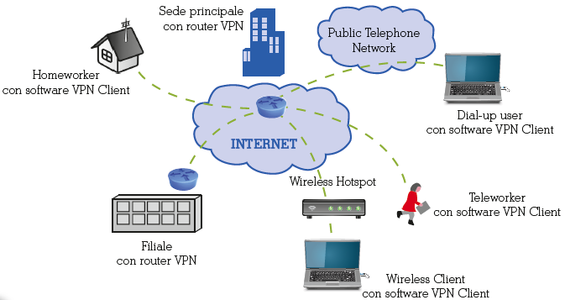
Perché le reti private virtuali?
Per garantire l’efficienza della rete e un buon rapporto costi/benefici (punti deboli delle reti private) si ricorre alle reti private virtuali:

Slide 7
Virtual Private Network
Le VPN, contrariamente alle normali reti private, sono configurabili e riconfigurabili rapidamente e facilmente, sono scalabili e offrono un valido rapporto costi/funzionalità.
Una Virtual Private Network è una rete creata all’interno di un’infrastruttura di rete pubblica, per esempio Internet.
All’interno di una stessa VPN l’indirizzamento deve essere univoco.
Il rischio di blocco di un VPN è pressoché nullo, dato che si utilizza una rete pubblica che garantisce un altro grado di ridondanza.

Slide 8
Tipologie di VPN
In commercio esistono due principali tipi di VPN:
remote-access VPN, porta praticamente qualsiasi applicazione dati, voce o video al desktop remoto, emulando il desktop dell’ufficio principale.
site-to-site VPN, è l’alternativa alle WAN Frame Relay e consente alle aziende di ampliare le risorse di rete alle filiali, agli uffici domestici e ai siti dei partner.

Slide 9
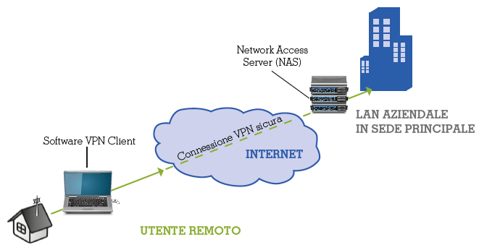
Remote-access VPN
Una remote-access VPN consente ai singoli utenti di stabilire connessioni sicure con la LAN aziendale remota.
Gli utenti possono accedere dalla rete locale come se fossero direttamente collegati ai server della rete.
Sono due le componenti indispensabili alla realizzazione di un accesso remoto
VPN:
Network Access Server
software VPN Client

Slide 10
Network Access Server
Un Network Access Server (NAS) è un server che permette l’accesso alla rete.
Può essere un server dedicato oppure un’applicazione software in esecuzione su un server condiviso.
Il NAS richiede all’utente di fornire credenziali valide per accedere alla VPN.
Per valutare l’autenticazione il NAS utilizza il proprio processo di autenticazione o si appoggia a un server di autenticazione separato in esecuzione sulla rete (come un server AAA).
L’acronimo AAA indica i tre compiti del server:
Authentication
Authorization
Accounting

Slide 11
Software VPN Client
L’altra componente indispensabile per l’accesso remoto VPN è un software VPN Client, un software pensato ad hoc necessario per stabilire e mantenere una connessione alla rete VPN.
Naturalmente è necessario anche un firewall che fornisca una barriera tra la rete privata e Internet.

Slide 12
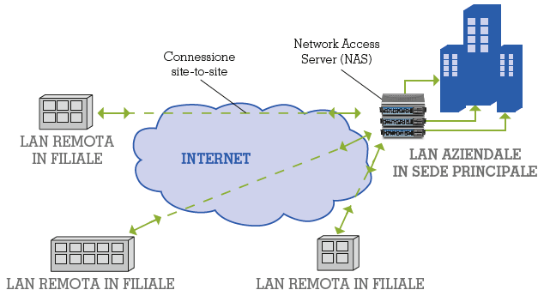
Site-to-site VPN
Una site-to-site VPN permette, anche ad aziende con tante reti LAN, di stabilire connessioni sicure attraverso una rete pubblica.
La site-to-site VPN realizza meglio di ogni altra rete il concetto di WAN come insieme di LAN.
Con la site-to-site VPN la rete aziendale viene estesa rendendo disponibili alle sedi secondarie dell’azienda le risorse della sede principale.

Slide 13
Tipi di site-to-site VPN
Ci sono due tipi di site-to-site VPN:
Intranet-based, se una società ha una o più sedi remote che desiderano unirsi in un’unica rete privata, possono creare una VPN intranet per collegare ogni LAN separata di una singola rete WAN.
Extranet-based, quando una società ha un rapporto stretto con un’altra società, è possibile costruire una VPN extranet che collega le LAN di queste imprese. Permette alle aziende di lavorare in un ambiente sicuro, condividendo risorse e senza l’accesso alla propria intranet.

Slide 14
Tre grossi problemi delle VPN
La natura condivisa delle VPN implica dover affrontare tre grossi problemi:
variabilità del tempo di trasferimento
controllo degli accessi (autenticazione)
sicurezza delle trasmissioni (cifratura e tunneling)

Slide 15
Autenticazione dell’identità
Le reti VPN sono reti private, dunque per potervi accedere occorre autenticarsi.
Si definisce autenticazione dell’identità il processo tramite il quale un sistema informatico, un applicativo o un utente, verifica la corretta, o almeno presunta, identità di un altro sistema informatico, applicativo o utente che vuole comunicare attraverso una connessione concedendogli l’autorizzazione a usufruire dei relativi servizi associati.
Il primo passo per accedere alla rete occorre autenticarsi attraverso un login, costituito da username e password.

Slide 16
VPN in modalità trasporto o in modalità tunnel
Le VPN possono essere realizzate in:
modalità trasporto: in questo caso i software impiegati ricoprono un ruolo fondamentale.
modalità tunnel: in questo caso sono gli apparati, in particolare router e firewall, a ricoprire un ruolo fondamentale. Gli apparati sono preposti a trasformare/codificare tutto il traffico fra gli end-point.

Slide 17
Cifratura (o crittografia)
Le VPN utilizzano un’ampia gamma di algoritmi di crittografia (3-DES, CAST, IDEA ecc.) per cifrare il traffico in rete.
Sia l’algoritmo da usarsi sia le chiavi segrete che l’algoritmo stesso utilizza sono concordate e scambiate tra mittente e destinatario attraverso protocolli di sicurezza.
Nello specifico caso delle reti VPN, viene soprattutto utilizzato il protocollo Internet Key Exchange (IKE), il cui compito principale è proprio implementare lo “scambio delle chiavi” per cifrare i pacchetti.
IKE, inoltre:
automatizza la gestione delle chiavi
sostituisce l’assegnazione e l’aggiornamento manuale delle chiavi nelle reti IPv4
permette all’amministratore di gestire un maggior numero di reti sicure

Slide 18
Tunneling
Lo scopo dei protocolli di tunneling è aggiungere un livello di sicurezza al fine di proteggere ogni pacchetto nel suo “viaggio” su Internet.
Il termine tunneling si riferisce a un insieme di tecniche per cui un protocollo viene incapsulato in un protocollo dello stesso livello o di livello superiore: nel caso delle reti VPN viene inserito uno strato che introduce funzionalità crittografiche.
Il tunneling è dunque il processo di immissione di un intero pacchetto all’interno di un altro pacchetto prima di essere trasportato su Internet. Il pacchetto esterno protegge il contenuto dalla vista del pubblico e assicura che il pacchetto si muova all’interno di un tunnel virtuale.
Tale stratificazione viene chiamata incapsulamento.

Slide 19
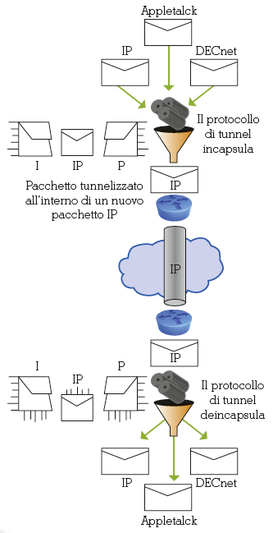
I protocolli del tunneling
I protocolli utilizzati per il tunneling sono diversi:
• IPsec (IP security)
• SSL/TLS (Secure Sockets Layer/Transport Layer Security)
• BGP/MPLS (Border Gateway protocol/Multi-Protocol Label Switching)
• PPTP(Point-to-Point Tunneling Protocol)
• IEEE 802.1Q (Ethernet VLANs)
• SSH (Secure SHell)
• GRE (Generic Routing Encapsulation)
• L2TP (Layer 2 Tunneling Protocol)

Slide 20
Classificazione VPN
Le reti VPN possono essere classificate in base ai protocolli che utilizzano e al grado di sicurezza che garantiscono, in tre categorie:
Trusted VPN
Secure VPN
Hybrid VPN
La Trusted si affida molto al proprio Internet Service Provider (ISP)
La Secure si affida molto ai protocolli per la sicurezza
La Hybrid si affida tanto all’ISP quanto ai protocolli per la sicurezza

Slide 21
Trusted VPN
Le Trusted VPN non utilizzano protocolli che permettano la cifratura e il conseguente tunneling dei dati trasmessi.
La riservatezza dei dati trasmessi attraverso Internet è controllata da un Internet Service Provider (ISP).
L’ISP assicura una qualità del servizio (QoS) attraverso l’utilizzo e il controllo di percorsi dedicati, garantendo che nessun altro possa usufruire del canale assegnato a una determinata VPN in un determinato momento.
L’ISP si fa carico della configurazione e della responsabilità dei dati (confidenzialità) e della progettazione della rete VPN richiesta dall’azienda.

Slide 22
Secure VPN
Le Secure VPN utilizzano protocolli che consentono la cifratura e il tunneling.
Le Secure VPN hanno uno o più tunnel e ogni tunnel ha due estremità.
Una VPN, per essere definita una Secure VPN, deve garantire:
• un sistema di autenticazione;
• che i dati viaggino criptati;
• che il livello di cripting dei dati sia elevato e modificabile nel tempo.
Attualmente i tipi principali di rete VPN in commercio (Remote-access VPN e Site-to-site VPN) adottano i protocolli di tipo Secure VPN, essendo la richiesta di riservatezza diventata prioritaria sia per le aziende sia per i provider.

Slide 23
Hybrid VPN
Le Hybrid VPN rappresentano il tentativo di unire le caratteristiche delle Trusted VPN e delle Secure VPN.
Lo scenario tipico è quello di un’azienda che ha già una Trusted VPN e desidera sicurezza su una parte della VPN e dunque crea una Hybrid VPN.
In tale situazione una Secure VPN può essere adoperata come parte di una Trusted VPN, cioè la Secure VPN deve essere un sottoinsieme della Trusted VPN.
In merito ai protocolli e alle tecnologie utilizzate dalle Hybrid VPN si può affermare che ogni tecnologia supportata dalla Secure VPN si muove attraverso ogni tecnologia supportata dalla Trusted VPN.

